Slide 1

به نام خدا
موضوع تدریس :تدریس نیمه اول کتاب ریاضی سال اول ابتدایی
تهیه کننده :مصطفی توکلی
استاد گرامی :آقای مسروری
دانشگاه فرهنگیان علامه امینی تبریز
بهار ۹۹

Slide 2
چکیده
اهداف :به طور کلی مباحث نیمه اول کتاب ریاضی سال اول ابتدایی، ابتدا بر روی الگویابی که با ارائه اشکال و رنگ کردن آنها به تعداد خواسته شده بحث می‌شود. سپس کم کم به شمردن الگوها با دستان و بعدا با چوب خط و در مراحل بعد آموزش اعداد و سپس کم‌تر، مساوی و بیشتر بودن اعداد مورد بررسی قرار می‌گیرد.
همچنین به جمع و تفریق اعداد به صورت ارائه اشکال و توضیحاتی درباب کم کردن از یک دسته یا افزودن به دسته دیگر بحث خواهد شد.

Slide 3
فهرست مطالب
۱ ‌.الگو یابی ۲ .الگویابی ۳ .شمارش
۴ .اضافه کردن شکل ۵ .شمارش ضلع و گوشه
۶ .شمارش با چوب خط ۷ .اعداد ۸ .آموزش عدد ۱ و طریقه نوشتن آن ۹ .آموزش عدد ۲ و طریقه نوشتن آن
۱۰ .آموزش عدد ۳ وطریقه نوشتن آن ۱۱.آموزش عدد ۴ و طریقه نوشتن آن ۱۲ .آموزش عدد ۵ و طریقه نوشتن آن
۱۳ .آموزش عدد ۶ و طریقه نوشتن آن ۱۴ .آموزش عدد ۷ و طریقه نوشتن آن ۱۵ .آموزش عدد ۸ و طریقه نوشتن آن
۱۶ .آموزش عدد ۹ و طریقه نوشتن آن ۱۷ . آموزش عدد صفر و طریقه نوشتن آن.

Slide 4
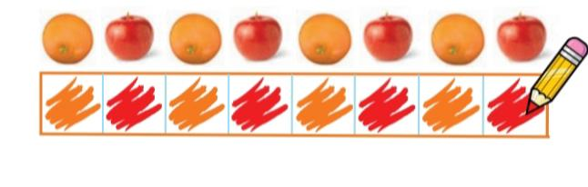
۱ .الگو یابی : درس را با مثالی از رنگ آمیزی شروع میکنیم بدین صورت که از بچه ها میخواهیم به میوه‌ها توجه کنند، و متناسب با تعداد و رنگ‌های آنها به داخل خانه‌های رنگ شده توجه کنند.

Slide 5
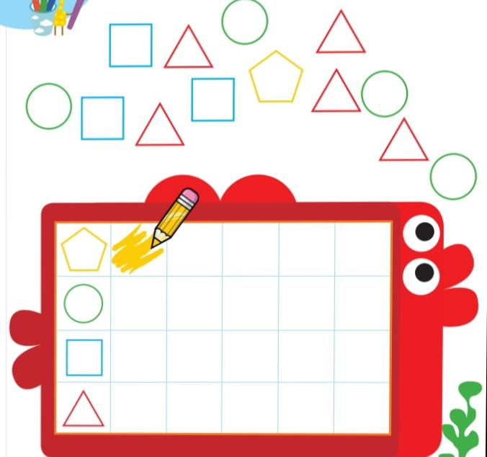
تمرین :به تعداد هر شکل خانه ی مقابل آنرا رنگ کن.

Slide 6
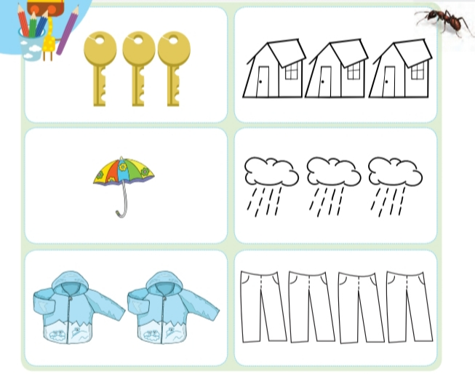
۲ .الگو یابی :به دانش‌آموزان یاد می‌دهیم که ما دوتا شکل متفاوت کنار هم داریم که یکی از دسته‌ی آنها رنگ شده و دیگری بدون رنگ هستند به تعداد شکل‌های رنگ شده، شکل‌های بدون رنگ را رنگ‌ آمیزی کنند.

Slide 7
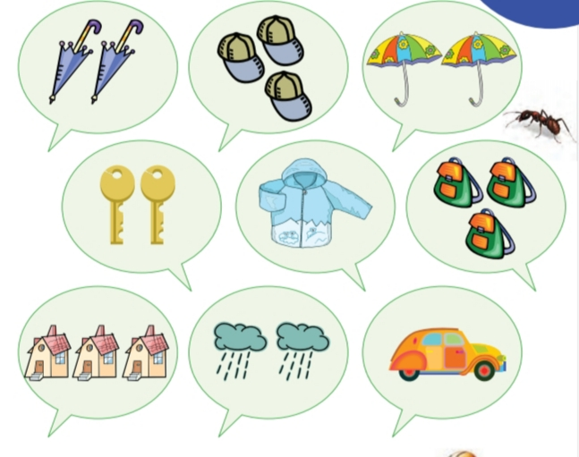
۳ .شمارش :در اینجا به دانش‌آموزان یاد می‌دهیم که چگونه با انگشتان دست خود کار کنند. انواع شکل‌های مختلف را طبق نمونه نشان می‌دهیم و با شمارش انگشتان دست یاد می‌دهیم تا تعداد اشکال را بشمارند.

Slide 8
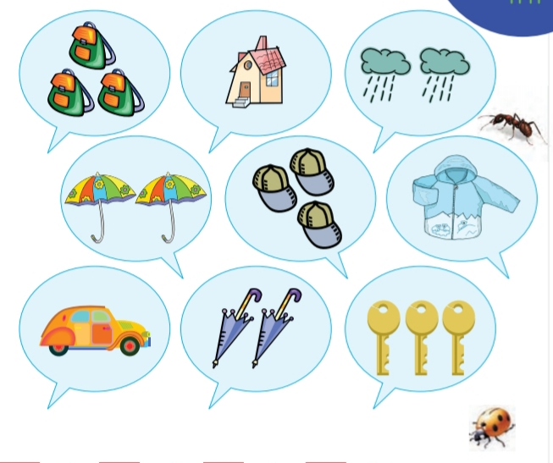
تمرین :تعداد شکل‌های هر دسته را با انگشتان دست بشمار و نشان بده.

Slide 9
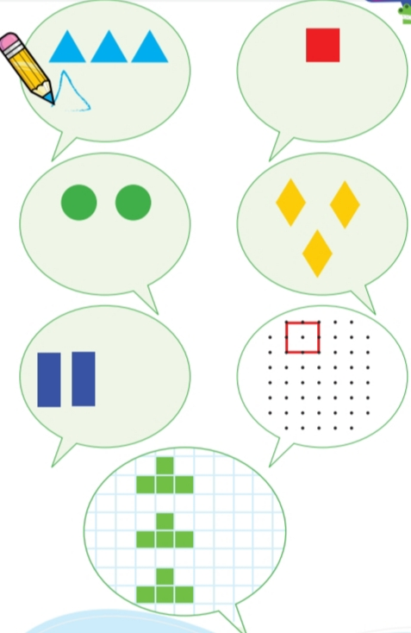
۴ .اضافه کردن شکل :در این مبحث دانش‌آموزان یاد می‌گیرند که به تعداد خواسته شده به هر دسته شکل‌های متناسب با آنرا اضافه، رسم و رنگ‌آمیزی کنند. و سپس تعداد آنها را بشمارد.(با انگشتان نشان دهد).
تمرین :۲تا شکل به هر دسته اضافه کن و بگو چندتا می‌شود.

Slide 10
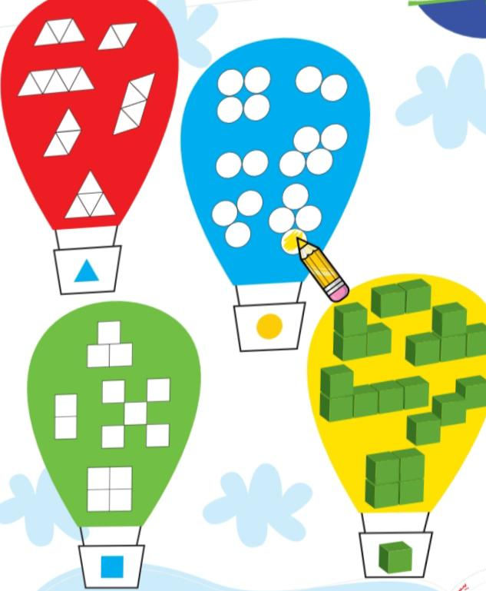
*زنگ تفریح*
-رنگ کن و بشمار.

Slide 11
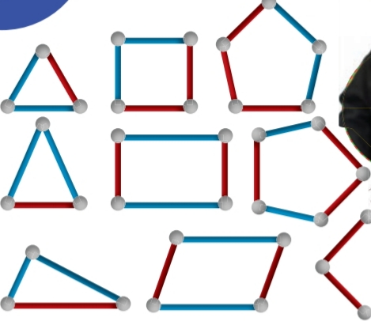
۵ .شمارش ضلع و گوشه :در این مبحث با نشان دادن انواع اشکال هندسی با ابزار و رنگ‌های متفاوت، از دانش‌آموزان می‌خواهیم که تعداد آنها را بشمارند (متناسب با رنگ‌های مختلف‌شان)، سپس گوشه را در اشکال هندسی به آنها یاد می‌دهیم که ابتدا با توضیح خط سپس اتصال دو خط در یک نقطه را گوشه می‌گویند. و از آنها می‌خواهیم که تعداد گوشه‌ها را بشمارند.

Slide 12
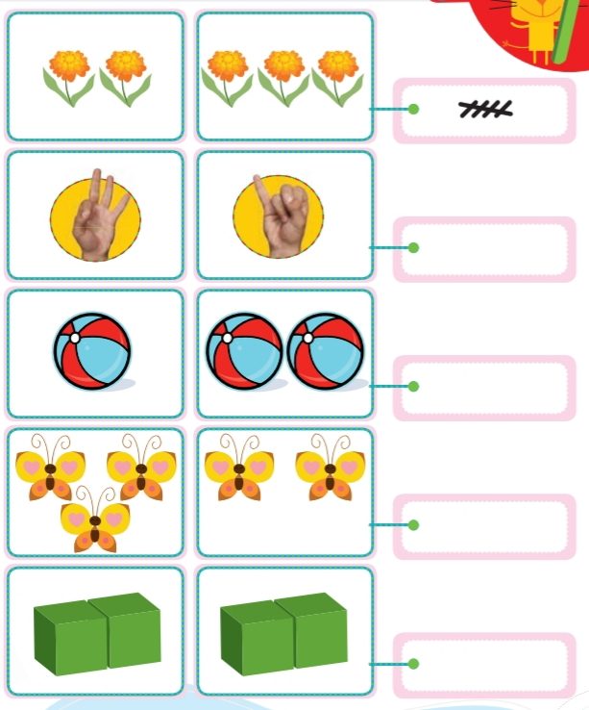
۶ .شمارش با چوب خط :طبق گفته‌های قبل متناسب با تعداد شکل‌ها در دسته‌های مختلف ابتدا تعداد هر شکل در هر دسته را بشمارد و با اضافه کردن تعداد یک دسته به دسته دیگر به تعداد همه‌ی آنها چوب‌خط می‌کشند.

Slide 13

نکته :طریقه کشیدن چوب خط بدین روش است که با نشان دادن انگشتان یک دست به دانش‌آموزان نشان می‌دهیم که به تعداد انگشتان یک دست یک دسته می‌گویند. برای اینکه این دسته یک رهبری داشته باشد انگشت شست همیشه در مقابل آنها قرار می‌گیرد تا مراقب آنها باشد و یک دسته را تشکیل بدهند.
مطابق شکل

Slide 14
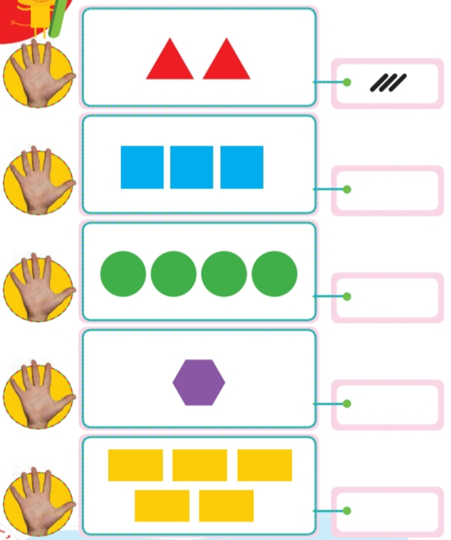
تمرین :انگشتان یک دستت را باز کن، به تعداد شکل‌ها انگشتان خود را ببند و به تعداد انگشت‌های باقیمانده چوب خط بکش.

Slide 15
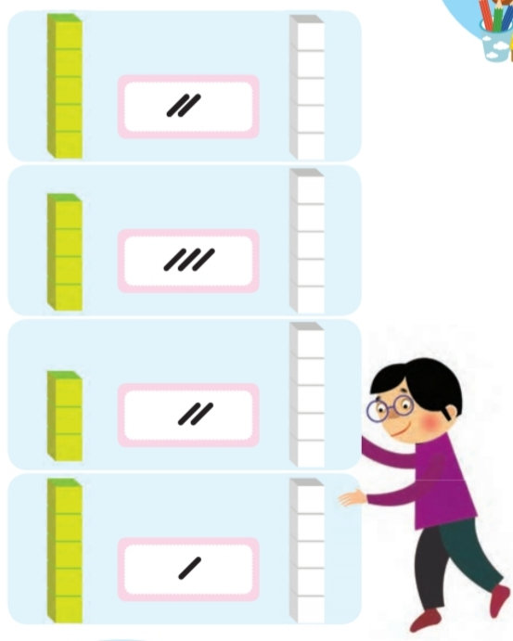
تمرین :به تعداد چوب خط شکل رنگ کن.

Slide 16
۷ .اعداد :برای آموزش اعداد و شمارش آنها ابتدا با انگشتان دست و بعد اشیاء، اشخاص،مکان ‌های خاص اشاره می‌کنیم که تعداد آنها واحد است. مثلا کتاب قرآن یا یک فرد با نام و نام‌خانوادگی مشخص در مراحل بعد و افزایش اعداد به اشکال یا چیزی‌هایی اشاره‌ می‌شود که تعداد آنها از یک بیشتر است.
۸ .آموزش عدد ۱ و طریقه نوشتن آن
بچه ها یک کشاورزی بود که یه روزی تو یه سبدی قارچ کاشت بعد چند روز که بهشون آب داد یه روز صبح رفت دید که یه دونه از قارچ ها در اومده که اسمشو گذاشت ۱
و اسمشو با گچ روی دیوار کشید که تو شکل بعد میبینیم چجوری نوشته.

Slide 17
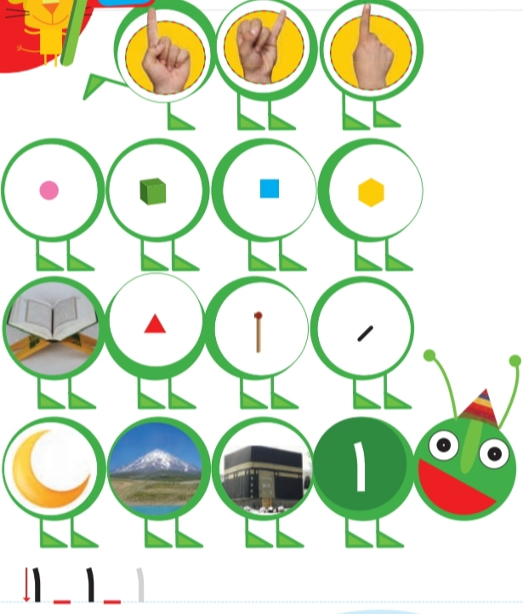

Slide 18
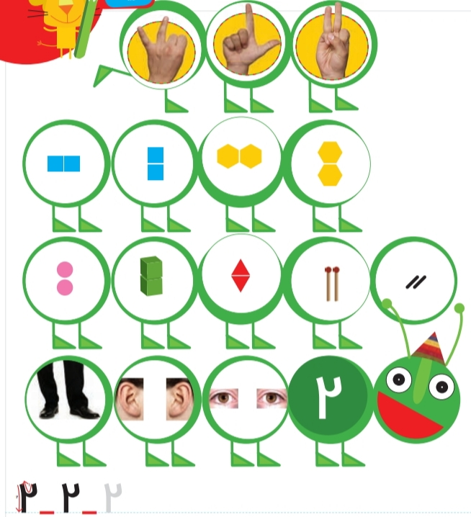
۹ .آموزش عدد ۲ و طریقه نوشتن آن
روز بعد که رفت به ۱ یه سر بزنه دید یه دونه‌دیگ در اومده اونم اسمشو گذاشت ۲ و بازم شکل اونو روی دیوار کشید .
(مطابق شکل).

Slide 19
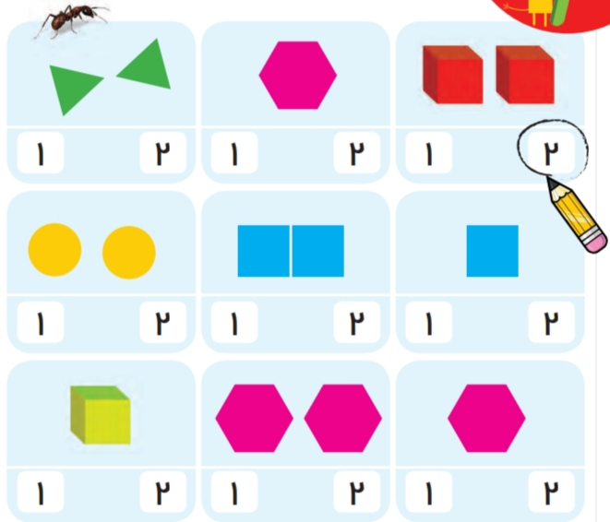
تمرین :دور عدد درست خط بکش.
۱۰ .آموزش عدد ۳ و طریقه نوشتن آن
کشاورز که خوشحال بود روز بعد
که خواست به اون دوتا آب بده دید
یه کوچولوی دیگ بهشون اضافه
شده اسم اونم گذاشت ۳.
و شکل اونم روی دیوار کشید.

Slide 20
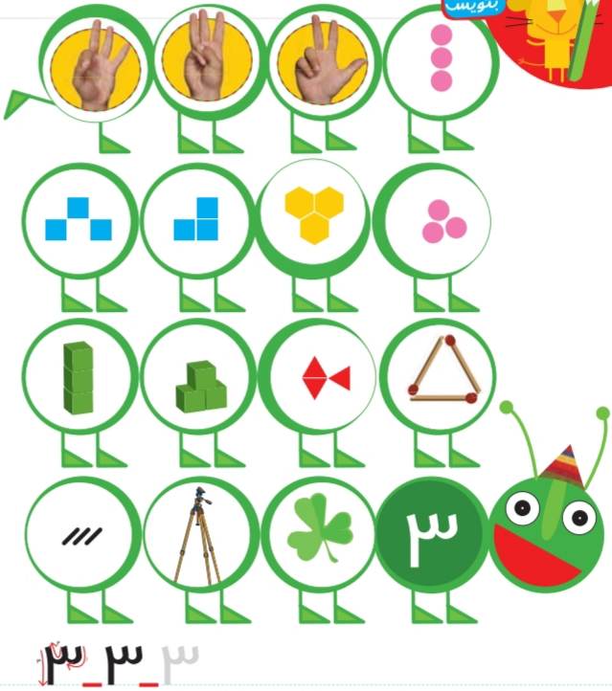
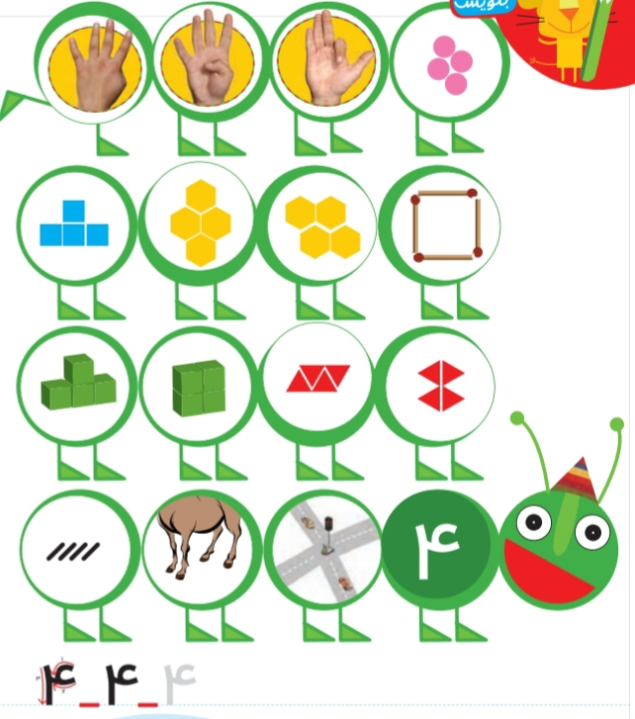
۱۱ .آموزش عدد ۴ و طریقه نوشتن
صبح یه روز دیگ که خواست بهشون سر
بزنه دید عه! یکی دیگم‌در اومده؟!
و اسم اونم گذاشت ۴ و بازم روی دیوار
کشید.
تمرین :عدد مناسب هر شکل را
بنویس.

Slide 21
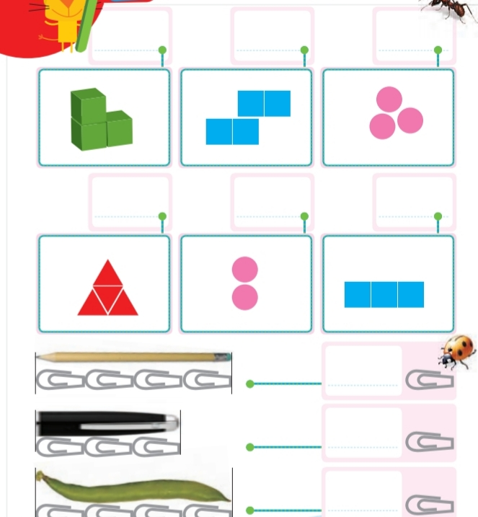
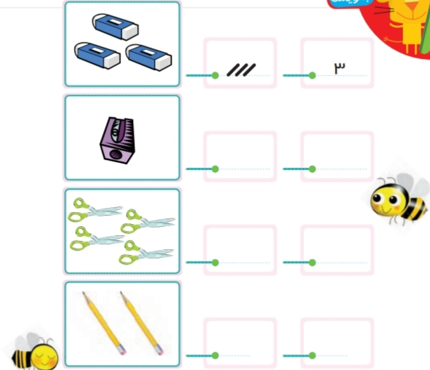
*اندازه هر شکل چند تا گیره است؟
کنار آن بنویس.
تمرین :در هر دسته چند‌تا شکل وجود
دارد؟ مانند نمونه کامل کن.

Slide 22
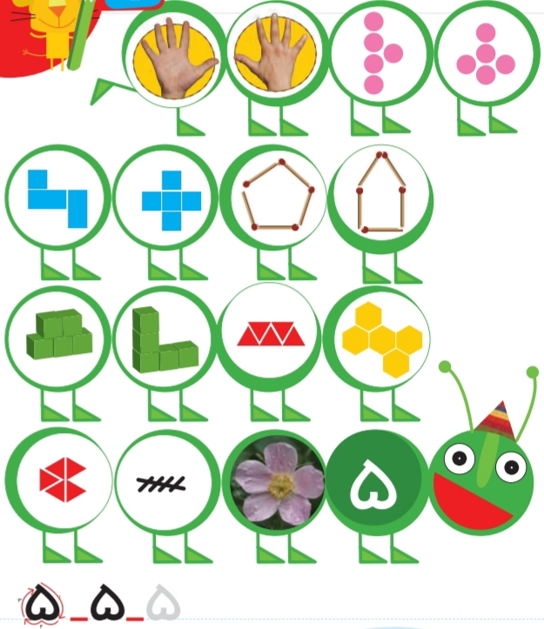
۱۲ .آموزش عدد ۵ و طریقه نوشتن آن
کشاورز که از این رشد قارچ ها خدارو
شکر میکرد بعد یکی دو روز که خواست
بهشون سر بزنه دید یه قارچ توپول
دیگه بهشون اضافه شد ،خوشحال
شد و خداروشکر کرد و اسم اونو
گذاشت ۵ و روی دیوار اسم اونم
کشید.

Slide 23
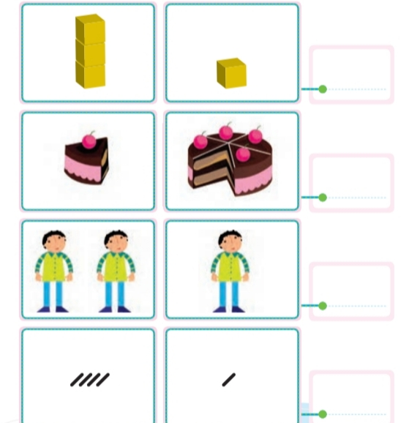
تمرین :شکل‌های سمت چپ و راست روی هم چندتا است؟ با یک عدد نشان بده.

Slide 24
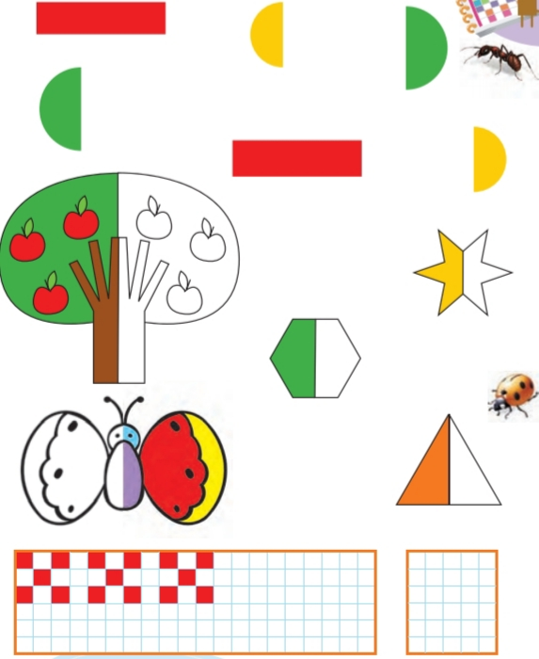
*زنگ تفریح*
دو نیمه مثل هم را به هم وصل کن سپس نیمه دیگر شکل را با نیمه دیگر آن رنگ بزن.

Slide 25
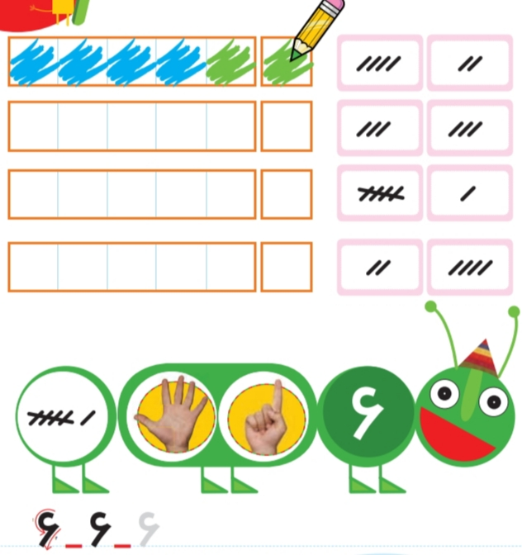
۱۳ .آموزش عدد ۶ و طریقه نوشتن آن
کشاورز که قارچ‌هاشو دوست
داشت بازم از خدا میخواست
که یکی دیگه بهشون اضافه بشه
که روز بعد این اتفاق افتاد.
کشاورز بازم خوشحال شد و
اسم اونم گذاشت ۶ و روی دیوار
اسمشو نوشت.

Slide 26
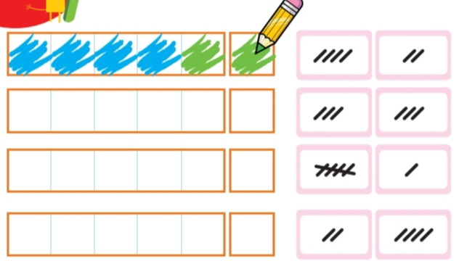
تمرین :به تعداد خط‌های سمت چپ رنگ آبی و به تعداد چوب خط‌‌های سمت راست رنگ سبز بزن.
۱۴ .
آموزش عدد ۷ و طریقه نوشتن آن
کشاورز از اینکه هر روز یه دوست جدید به قارچ‌ها اضافه میشد خوشحال بود و امروز یه دوست تازه بهشون اضافه شد که اسمش ۷ هستش و کشاورز اسم اونو روی دیوار نوشت.

Slide 27
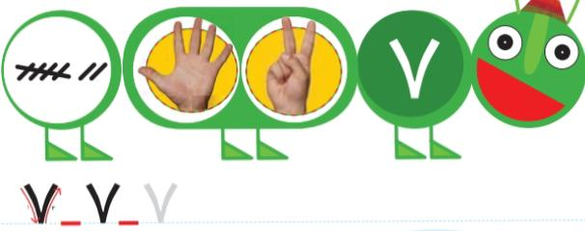
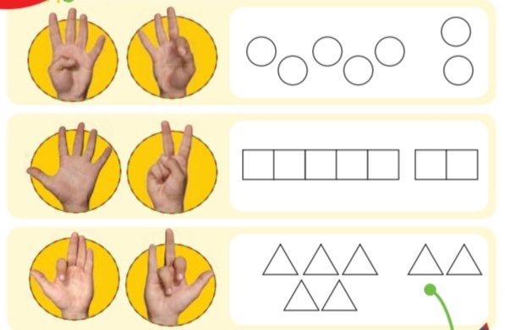
تمرین :به تعداد انگشتان دست چپ رنگ آبی و به تعداد انگشتان دست راست رنگ سبز بزن.

Slide 28
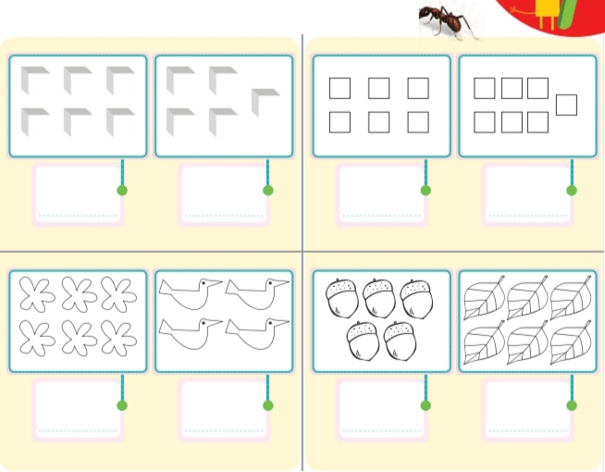
تمرین :عدد مربوط به هر دسته را زیر آن بنویس. در هر قسمت دسته‌ای که شکل‌های بیشتری دارد رنگ بزن.
تمرین :مانند نمونه عدد هر دسته را بنویس. اگر تعداد شکل‌های هر دسته برابر است علامت مساوی (=) بگذار.

Slide 29
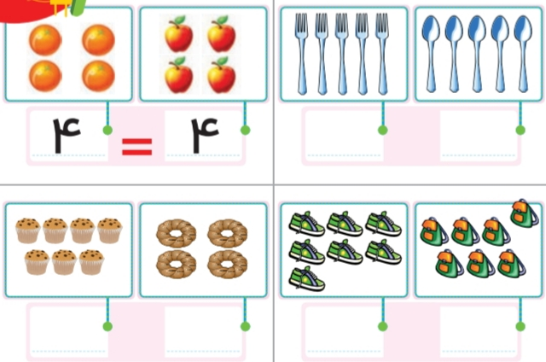
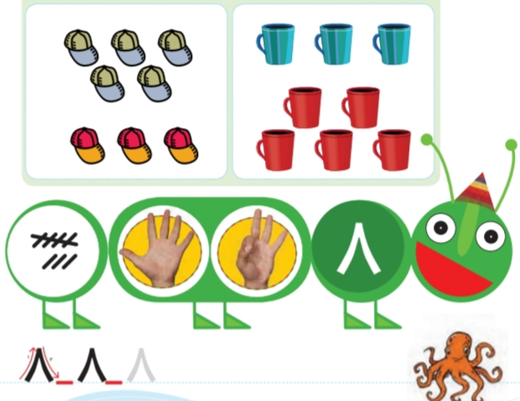
۱۵ .
آموزش عدد ۸ و طریقه نوشتن آن
همین‌ طور که روز به روز به تعداد قارچ‌ها اضافه میشد قارچ‌ها کنار هم خوشحال بودن !!چونکه هر روز یه دوست خوب بهشون اضافه میشد! اسم دوست امروز ما ۸ هستش ، وکشاورز بازم اسمشو روی دیوار نوشت.

Slide 30
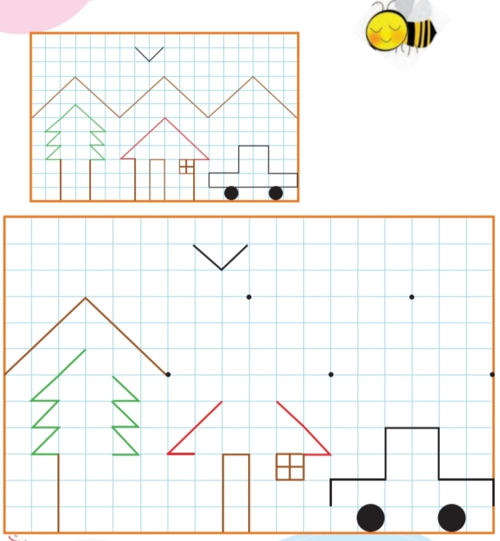
*زنگ تفریح*
با خط کش شکل بالا را در قسمت پایین بکش.

Slide 31
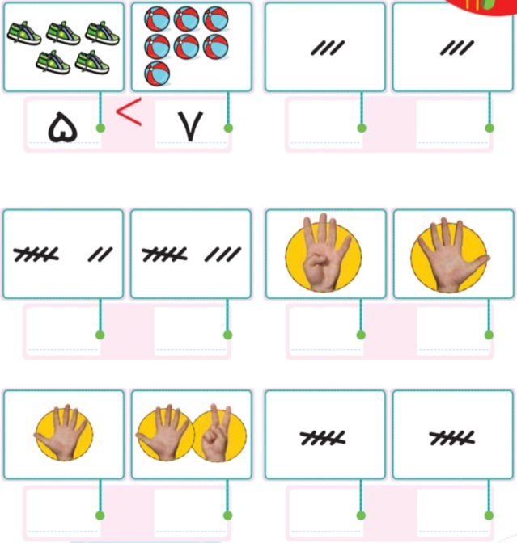
تمرین :مثل نمونه از علامت کمتر، بیشتر، یا مساوی استفاده کن.
نکته :علامت‌های کمتر، بیشتر و
مساوی نشان دهنده‌ی بزرگی،
کوچکی و یا مساوی بودن دو عدد
با یگدیگر است.

Slide 32
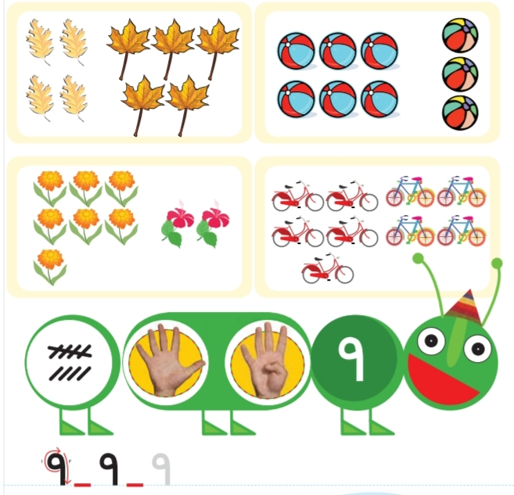
۱۶ .
آموزش عدد ۹ و طریقه نوشتن آن
بچه‌ها دیگ تو جعبه فقط یه‌جا
مونده بود! که فرداش اون یه جام
پر شد و کشاورز اسم آخریو
گذاشت ۹ و از اینکه ۹ تا قارچ
دوست‌ هم و کنار هم بودند
خیلی خوشحال بود و خدارو
شکر میکرد.
و اسم ۹ رو هم به اون ۸ تا
دوستش اضافه کرد و روی
دیوار نوشت.

Slide 33
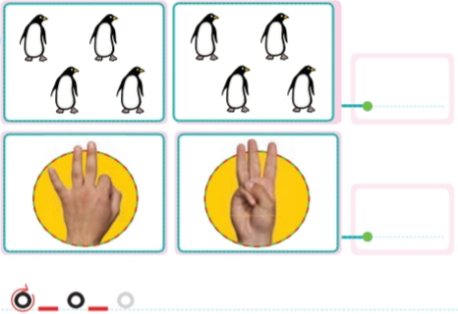
۱۷ .
آموزش عدد صفر (0) و طریقه نوشتن آن
یه روز که کشاورز به قارچ‌ها
میخواست سر بزنه دید هیچکدو
مشون نیستن!!تعجب کرد و ترسید!؟
دید که مرغاش همشونو خوردن !!
ناراحت شد و تو نبود اونها دور همه اونا که
اسماشونو رو دیوار کشیده بود یه دایره
کشید.
با این مثال توضیح داده می‌شود که
اگر به تعداد شکل‌های سمت
راست از شکل‌های سمت چپ
برداریم چندتا می‌ماند؟
به این عدد صفر می‌گویند که وجود چیزی را مشخص نمی‌کند یعنی اشیاء، اشخاص، میوه و... وجود ندارد.

Slide 34
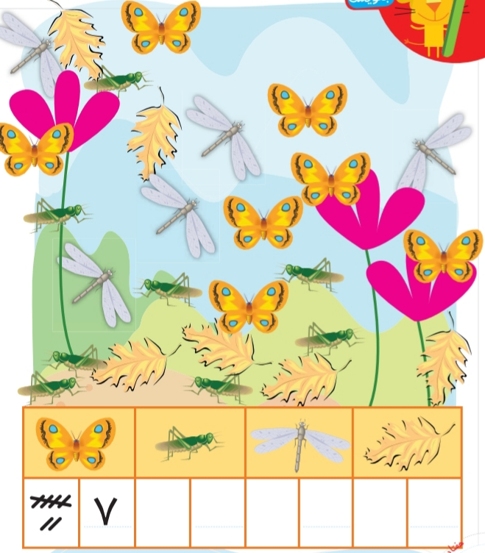
تمرین :از هر شکل چند تا هست؟ با چوب خط بشمار و عدد مناسب را بنویس.

Slide 35
نتیجه گیری :
کتاب ریاضی سال اول ابتدایی بیشتر بر روی بازی و سرگرمی استوار است. بدین صورت که با ایجاد فضای شاد که در آن با رنگ آمیزی آشکال و متنوع بودن رنگ‌ها، و اشکال به یادگیری بهتر می انجامد. با روش‌های قصه‌گویی، نمایش، و استفاده از ابزار‌های گوناگون می‌توان موجب ایجاد انگیزه و رغبت در جهت یادگیری بهتر و موثرتر اقدام کرد.
" با تشکر از نگاه‌های گرمتان"

